Slide 1
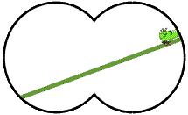
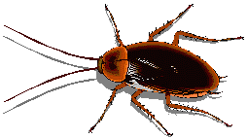
ČLÁNKONOŽCE - HMYZ

Slide 2
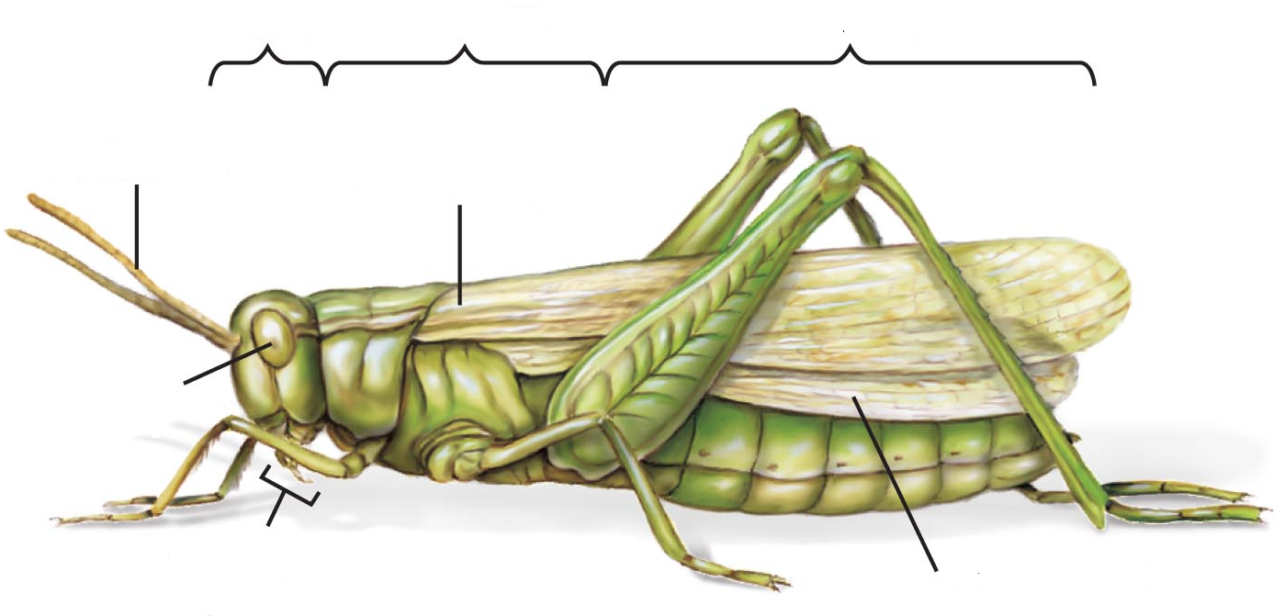
ČLÁNKOVANÉ TELO
HLAVA
HRUĎ
BRUŠKO
TYKADLÁ
KRÍDLA
OČI
ÚSTNE ORGÁNY
KRÍDLA

Slide 3
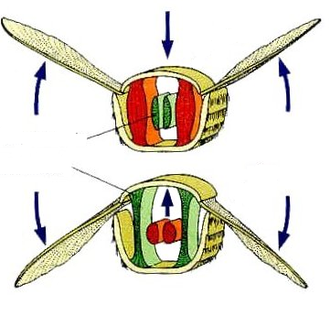
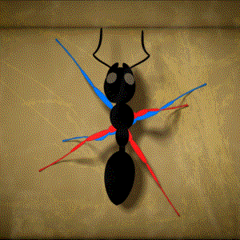
Na povrchu tela - pokožka spevnená chitínom - vonkajšia kostra.
Na pokožku sa zvnútra upínajú svaly - pohybová sústava.
SVALY

Slide 4
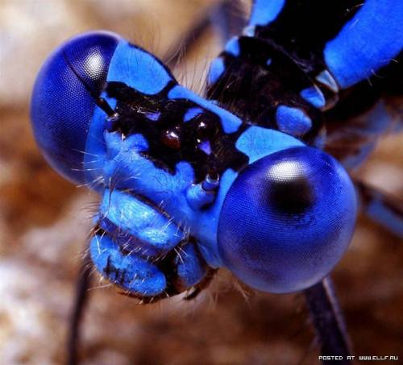
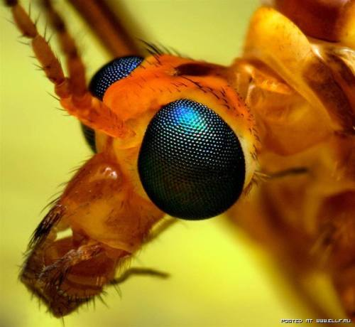
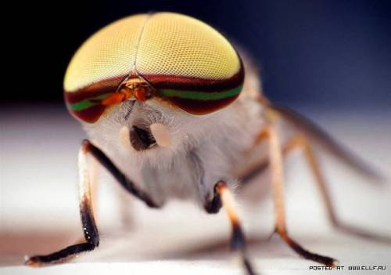
OČI HMYZU

Slide 5
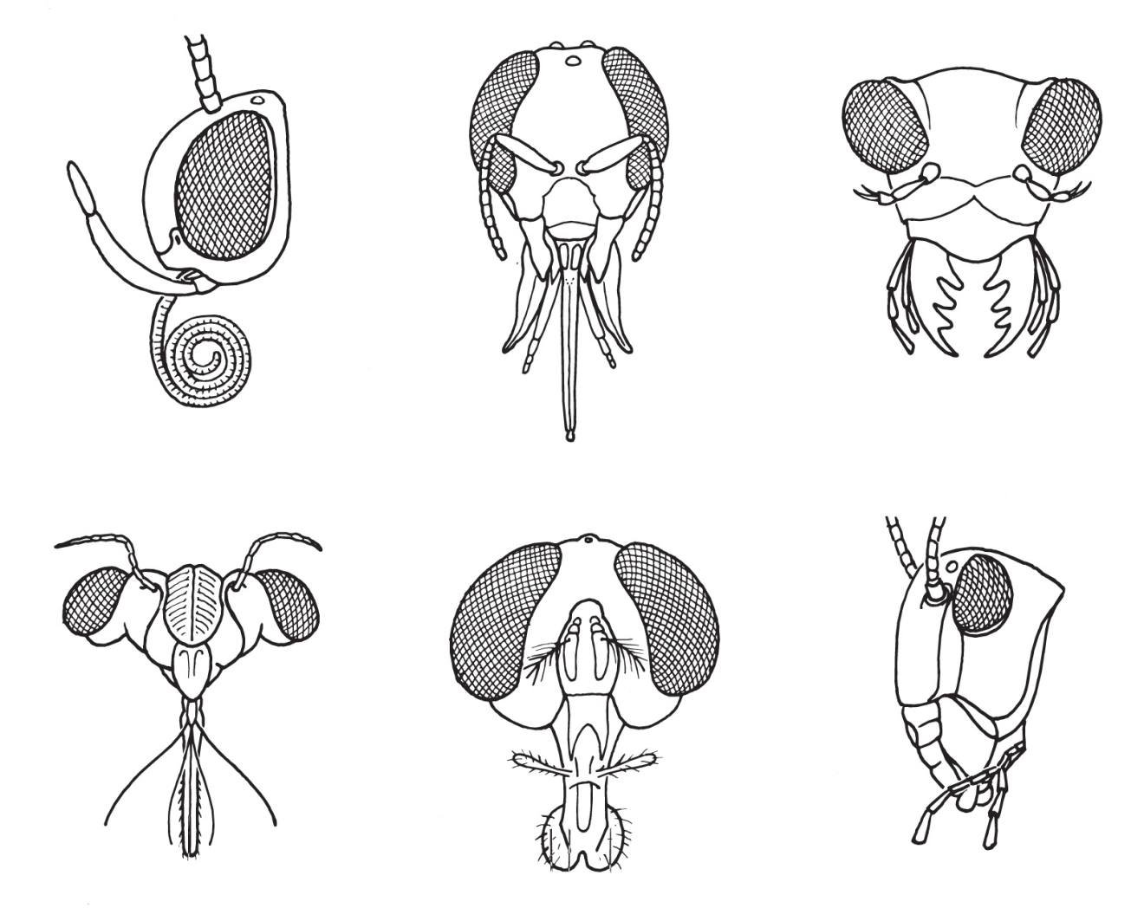
Ústne orgány hmyzu - prispôsobené potrave a spôsobu prijímania.
hryzavé
cicavé
lízavé
bodavo - cicavé
Niektoré druhy hmyzu majú aj hmatadlá a hryzadlá.

Slide 6
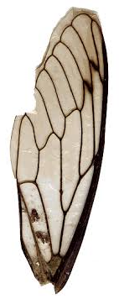
Z hornej strany hrude vyrastajú krídla (koník - dva páry), môžu byť rôzne (tvrdé, blanité, alebo chýbajú).
Na spodnej strane hrude sú tri páry končatín.
Končatiny sú prispôsobené prostrediu, v ktorom hmyz žije.
plávanie
hrabanie
skákanie
zber peľu

Slide 7
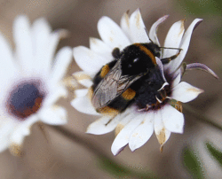
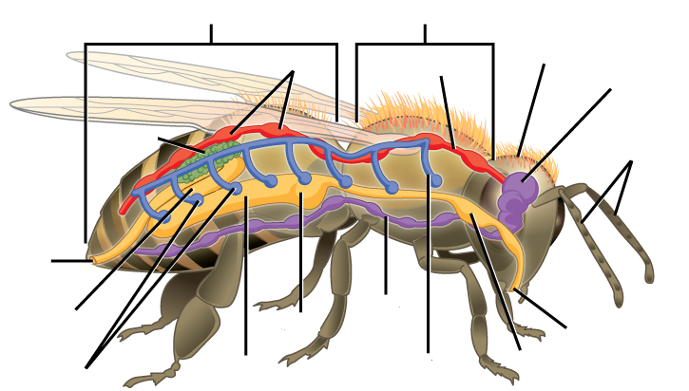
Vzdušnice - trubičky, ktoré umožňujú dýchanie.
Otvorená obehová sústava, pohyb krvi umožňuje srdce.
Tráviaca sústava: ústny otvor - žalúdok - črevo - análny otvor.
Vylučovaciu sústavu tvorí vejár trubičiek ústiacich do tráviacej rúry.
Rebríčková nervová sústava - umožňuje inštinktívne správanie.
bruško
hruď
obehová sústava
hlava
nervové uzliny
tykadlá
črevo
nervové uzliny
žalúdok
ústny otvor
vzdušnice
vzdušnica
hltan

Slide 8
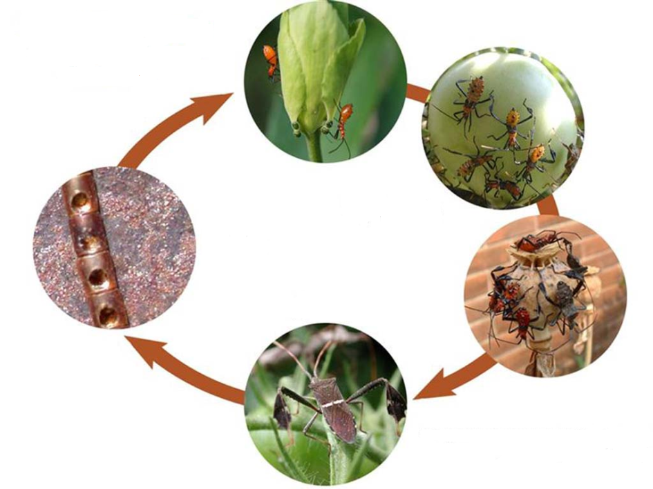
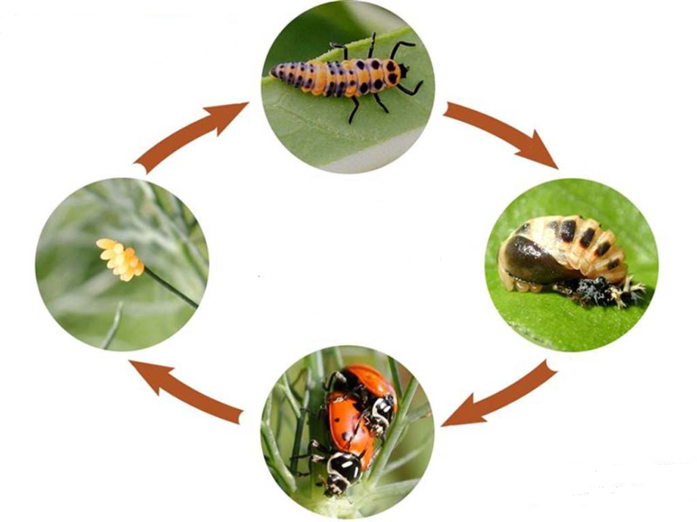
Hmyz má oddelené pohlavie.
Dospelé jedince sa z vajíčka vyvíjajú nepriamym vývinom - niekoľko vývinových stupňov.
larva
vajíčka
nymfy
kukla
vajíčka
dospelý jedinec
dospelý jedinec
NEÚPLNÁ PREMENA
ÚPLNÁ PREMENA

Slide 9
Použitá literatúra:
http://www.anselm.edu
http://www.cals.ncsu.edu
http://www.designsoak.com
http://www.heathersanimations.com

